Slide 1
リポジトリソフトウェアWEKOの活用事例とオープンサイエンスへの展開
国立情報学研究所 山地一禎
第2回オープンサイエンスデータ推進ワークショップ, 2015年12月7日

Slide 2
話題提供
機関リポジトリに関する取り組み
オープンサイエンスへの発展

Slide 3
機関リポジトリとNIIによる支援事業
学術機関リポジトリ（Institutional Repositories）とは
大学等の教育研究機関が，その知的生産物を電子的形態で収集し，保存し，無料で発信するために設置する電子アーカイブシステム
収録対象：学術論文、会議発表資料、教材、データなど
NIIによる学術機関リポジトリ構築連携支援事業（平成17～24年度）
機関リポジトリ構築支援とコンテンツの拡充
先導的プロジェクト支援
学術情報流通コミュニティ活動支援
 | 第1期 |  |  | 第2期 |  | 第3期
 | H.17 | H.18 | H.19 | H.20 | H.21 | H.22 | H.23 | H.24
領域 I (機関数） | 19 | 57 | 70 | 68 | 74 | 24 | 31 | 34
領域 II （プロジェクト数） | - | 22 | 14 | 21 | 21 | 8 | 8 | 7
領域 III (プロジェクト数） | - | - | - | - | - | 5 | 4 | 4
Notes:
・これまでNIIは大学と協力しながらIRの推進を進めてきたこと

Slide 4
JAIRO Cloud
NIIが提供する機関リポジトリのクラウドサービス
NIIが開発するリポジトリシステムWEKOを利用
平成24年度から運用開始
平成24年度～：新規構築機関へのサービス提供
平成26年度～：独自構築機関からの移行サービス開始
平成29年度～：課金開始予定
大学・研究機関
国立情報学研究所
役割分担
コンテンツの拡充
システムの高度化
JAIRO Cloudシステムの利用
運用ポリシーの策定
コンテンツの収集・拡充
JAIRO Cloudコミュニティの活性化
JAIRO Cloudシステム運用
IRソフトウェア（WEKO）の維持管理
研究開発に基づく先端的な機能の実装
連携
Notes:
・委託事業の次のフェーズとして、いまはJCに力を入れていること
・27年度からは更に規模を拡大した運用をしていくこと
・これも大学とNIIが協力して運用していること

Slide 5

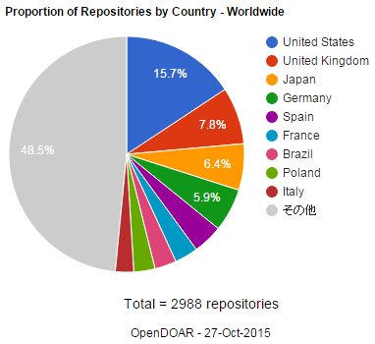
日本のIR構築数の推移
626 IRs
各国のリポジトリ数の比較
Japan
■ JAIRO Cloud構築中
■ JAIRO Cloud運用
■ 独自構築
469
191
Number of Repositories
Fiscal Year

Slide 6


機関リポジトリコンテンツの流通基盤
機関リポジトリコンテンツの流通・可視性の向上のために
NIIはメタデータハブ・検索エンジン等の基盤機能を提供
機関リポジトリ
大学と定めた メタデータ標準
主として図書館員など より専門職高いユーザを対象
Ａ大学
メタデータ
収集・蓄積
論文PDF
メタデータ
(junii2)
Ｂ大学
ＩＲＤＢ
論文PDF
メタデータ
(junii2)
メタデータ
(junii2)
IRDBのコンテンツを検索
Ｃ大学
論文PDF
メタデータ
(junii2)
学術雑誌論文・紀要論文メタデータ(junii2)
一般的な検索エンジンからのクロール
日本の論文を検索
日本の全機関リポジトリの情報を集約 する学術情報流通ハブ
学術成果に関心がある より広いユーザを対象
Notes:
・各IRからのデータをIRDBがハブとなって流通基盤を構築していること

Slide 7




JaLC：データDOI付与実験
歴史的資料物写真データ
使用範囲：公開データ
件数：1000件程度
データ管理責任者：学術資源リポジトリ協議会
科学衛星観測データ
使用範囲：公開データ
件数：1000件程度
データ管理責任者：金沢大学
各機関
NII
サブジェクトリポジトリ
機関リポジトリ
OAI-PMH
IRDB
JST
OAI-PMH
DOI付与
集約・中継
DOI登録

Slide 8
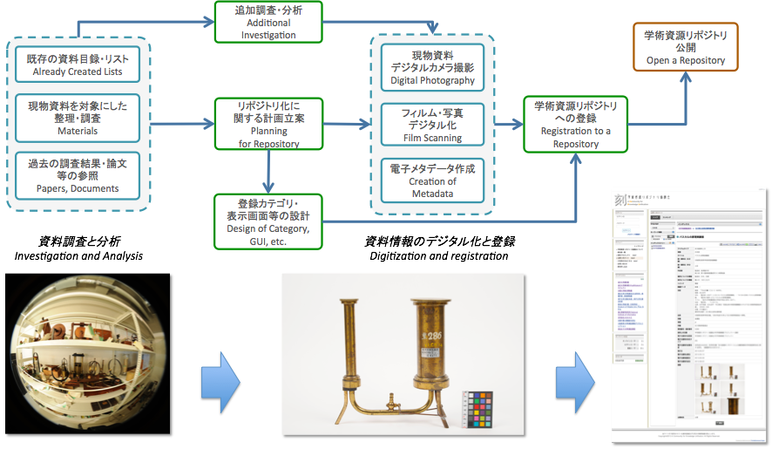
WEKOと博物館資料
（一社）学術資源リポジトリ協議会としての活動

Slide 9

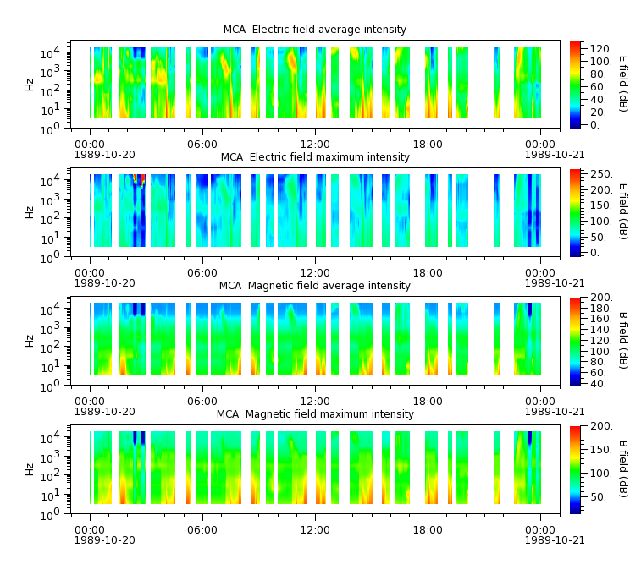





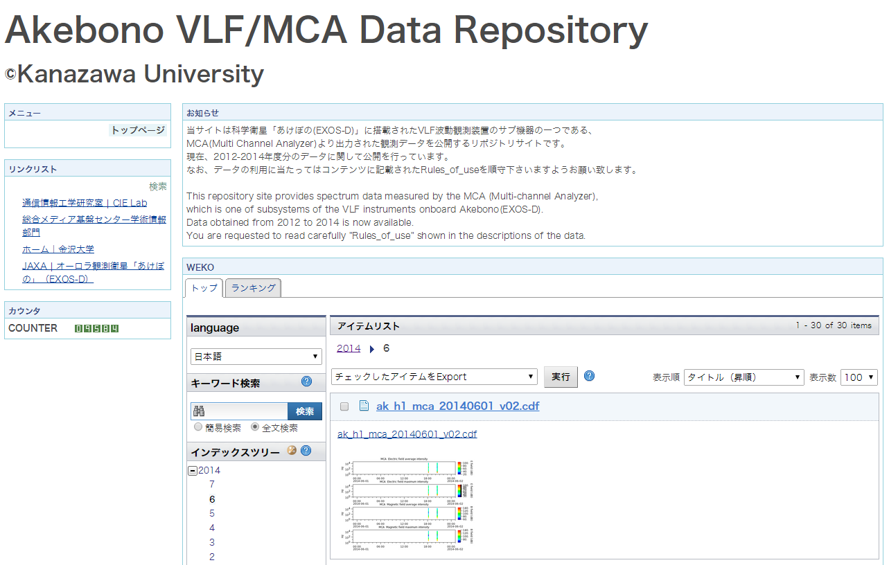

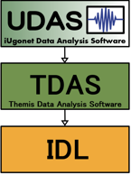
WEKOと衛星観測データ
DB
SPASEメタデータに対応 ⇒ オリジナルコードに反映予定

Slide 10
話題提供
機関リポジトリに関する取り組み
オープンサイエンスへの展開

Slide 11
オープンサイエンスを支える基盤とは
オープンだけを考えていいのか？
研究者にとっては非公開領域が主たる研究の場
非公開を公開に自然に繋げるインフラが必要
成果物を公開するリポジトリだけを考えていいのか？
研究者にとっては論文が主たる成果発表の場
公開時の特別な登録アクションを求めるのは難
研究の過程で公開の準備が自然とできるインフラが必要
オープンサイエンスのポイントは非公開領域のインフラ整備
オープンサイエンス≒
研究データ公開ポリシー？
研究データ公開リポジトリ？
v.s.

Slide 12
NIIにおけるシーズ
クラウド支援室
研究クラウドの運用
学認クラウド実証実験・ポータルサイトの開発
学術認証推進室
学術認証フェデレーションの運用とVO Platform: GakuNin mAPへの展開
クライアント証明書、コードサイン証明書
学術リポジトリ推進室
リポジトリソフトWEKOの開発
ログ解析（リポジトリアクセスログ、学習ログ）
コンテンツシステム開発室
名寄せ技術開発
CiNii for Dataプロトタイプ開発
クラウド基盤研究開発センター
インタークラウド技術開発
Docker、Jupyter

Slide 13








学認クラウド（仲介サービス）：計画中
大学・研究機関がクラウドを導入・利用するための支援サービス
NIIが大学・研究機関に代わって以下を実施
クラウドの選択基準（≈仕様）を示すチェックリストの策定，およびチェックリストに基づくクラウドの評価 →仕様策定コストの削減
価格交渉 → 導入・利用費用の削減
大学・研究機関
クラウド事業者
チェックリストと調査結果を用いた仕様策定
クラウドの調達
学認クラウド
チェックリストに基づく自社クラウドの評価
参考価格提示
チェックリスト
評価結果
Clou
運営組織
ポータル
チェックリストの作成
クラウドの評価
価格交渉

Slide 14
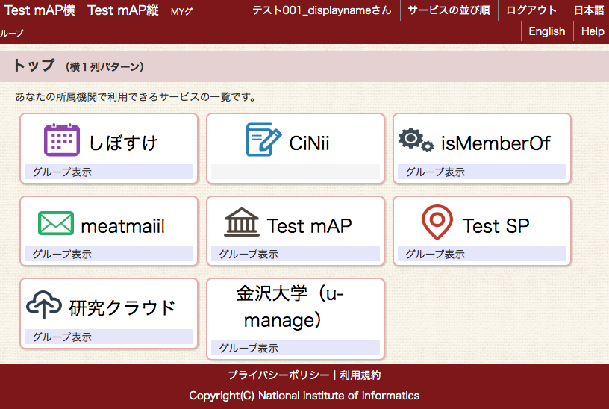

ポータル（クラウドゲートウェイ）：開発中
大学・研究機関のユーザがクラウドサービスを利用するためのポータルシステム
大学・研究機関における様々な活動に必要なクラウドのメニューを提示
学認でサインオンしたユーザ毎にカスタマイズされたメニュー画面を表示
様々なクラウドサービスを ワンストップで使いたい
ファイル保存
LMS
e-Portfolio
計算
e-ラーニング

Slide 15



学術認証フェデレーション 「学認」
シングルサインオン技術の活用により、これまで一つの大学・研究機関の中に閉じていた認証システムを組織外の多様なサービスと連携 ⇒ 利便性向上と管理コスト削減
認証ID提供側とサービス提供側との相互の信頼を担保するためのルールと評価の仕組みによる 信頼の枠組みの提供 ⇒ セキュリティとプライバシーの確保
民間フェデレーションとの連携による学割サービス等の開発
より高度で便利な本人確認手法との連携機構の開発と提供
信頼レベル認定による格付け
きめ細かなプライバシー保護のための制御機構の開発と提供
共同研究や共同利用を支援するグループアクセス機構の提供
サービス
提供
図書館システム
Webメール
グループウェア
Eラーニング
電子ジャーナル
大学間連携
学認運営組織
フェデレーションポリシーの策定
ＩＤ管理運用評価
広報・普及
ディスカバリーサービス
学認申請システム
メタデータリポジトリ
情報提供サイト
匿名性・仮名性実現
学内統合認証との連携
属性情報提供
ID管理
大学 A
教員
大学 B
職員
大学 C
学生
個人認証で学外 からも快適アクセス
ID管理工数の低減
セキュリティレベルの底上げ
個人情報保護
シングルサインオンで
スムーズなアクセス

Slide 16
GakuNin mAP
共同研究者などのグループ情報を管理
グループ属性に基づきサービスへのアクセス管理が可能
SP P
SP Q
SP管理者
SPコネクタ
SPコネクタ
GakuNin mAP
グループ
管理者
グループ
4
グループ
２
グループ
３
グループ
１
SPへの アクセス
大学 A
IdP A
IdP B
IdP C
大学 C
大学 B

Slide 17
CiNii for X
JAIRO Cloudの拡充による多様的なコンテンツ収集
機関リポジトリに加え、研究分野、メディア毎に多様なリポジトリの構築を推進
CiNiiの高度化＝多様な情報への統一的アクセス手段
JAIRO Cloud上の異種情報に対する自動リンク付け
情報学
生物学
人文科学
…
CiNii
論文
書籍
メディア
リポジトリ
データ
研究者
課題
講義
ビデオ
機関
リポジトリ
教材
論文
教材
スライド
…
サブジェクト
リポジトリ
JAIRO Cloud
ビデオ

Slide 18
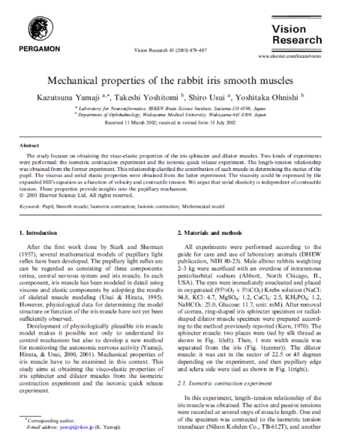

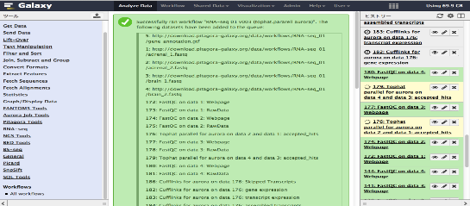
Dockerを活用したOS
仮想マシン
コンテナ
アプリ
アプリ
ミドル
ミドル
OS
研究環境をコンテナ化
公開・共有・再利用
コンテナ管理ソフト
ハイパーバイザー
OS
物理マシン
物理マシン
ハイパーバイザー型
コンテナ型
論文読者コンソール
Click
“run”
button
データ処理基盤
Mesos Slave #1
Executor
Mesos Master
Docker Daemon
Aurora Scheduler
Mesos Slave #2
Mesos Master
Executor
zookeeper
Docker Daemon
イメージレジストリ
docker run
Docker engine
image
コンテナ群
docker pull

Slide 19
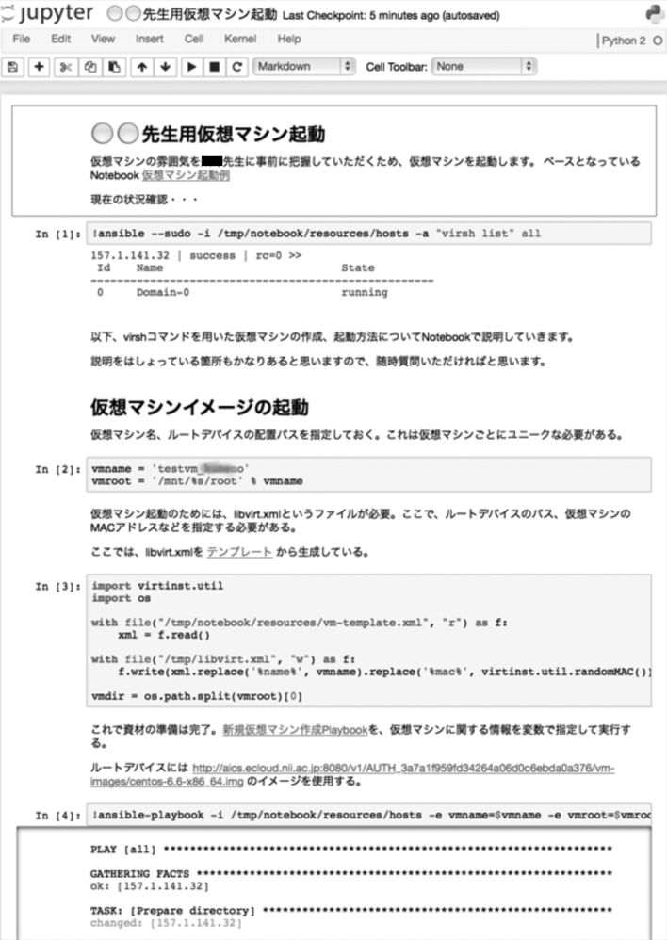
Jupyterを活用したOS
実行Code、実行結果、自然言語による手順や経緯の説明を記述できるNotebook
アイデアの探索過程の記録、共同開発、再現可能な成果の公開、教育

Slide 20
NIIにおけるシーズ
クラウド支援室
研究クラウドの運用
学認クラウド実証実験・ポータルサイトの開発
学術認証推進室
学術認証フェデレーションの運用とVO Platform: GakuNin mAPへの展開
クライアント証明書、コードサイン証明書
学術リポジトリ推進室
リポジトリソフトWEKOの開発
ログ解析（リポジトリアクセスログ、学習ログ）
コンテンツシステム開発室
名寄せ技術開発
CiNii for Dataプロトタイプ開発
クラウド基盤研究開発センター
インタークラウド技術開発
Docker、Jupyter
これだけあるのだから繋げてストーリを作れる

Slide 21










共同研究を支える基盤
検討
実験
解析
共有
まとめ
公開
データ
ジャーナル
TV会議
研究クラウド
with
インタークラウド
論文誌
meat WiKi
meat Mail
学認クラウド
GakuNin mAP

Slide 22
試行実験
機関リポジトリログ解析
JAIRO Cloudの組織横断型ログ解析
ログだけではなくメタデータ情報も活用
学習ログ解析 Learning Analytics
Learning Record Storeに標準形式でログを蓄積
教材リポジトリに保存されたコンテンツも活用
この分野における展開は？

Slide 23
国立情報学研究所オープンフォーラム
日時：2016年5月25～27日
場所：NIIのある学術総合センター
内容：
25日 SINET5開通式、基調講演、パネルディスカッション
26日 パラレルセッション
ネットワーク、セキュリティ、認証、クラウド、コンテンツ、教育・学習
27日 議論が足らないセッション向けBoF

